Slide 1
數位系統導論實驗 LAB06
Verilog Structural Modeling & Timing Simulation
助教 : 徐孟澤，簡睿宇

Slide 2
Outline
實驗目的
Review : Verilog basics
RCA w/ Verilog structural modeling
Gate delay & Timing simulation
實驗範例
實驗作業
評分方式

Slide 3
實驗目的
在本次的實驗中，同學們將複習在 LAB 1 學習過的 Verilog behavior modeling & structural modeling 技巧。以邏輯閘層次加法器組成的 ripple carry adder (RCA) 為範例，以 structural modeling 實作出 16-bit RCA，最後再利用 LAB 2 學習的 Verilog gtkwave 觀察其 gate delay

Slide 4
Review : Verilog basics

Slide 5
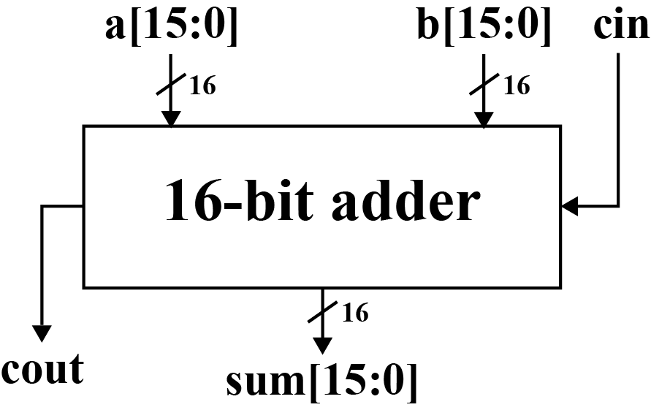
Review : Verilog basics (1/2)
下圖為 16-bit adder 與其 Verilog 的行為描述，藍框為其行為描述區塊，可以用 behavior modeling 和 structural modeling 方法設計，以下會對先對 behavior modeling 作介紹
module adder_16bit(a,b,sum,cin,cout);
input [15:0] a,b;
output [15:0] sum;
input cin;
output cout;
endmodule
Continuous assignment & Procedural assignment

Slide 6
Review : Verilog basics (2/2)
下列行為區塊為 behavior modeling 的兩種設計方法
Continuous assignment : 以 assign 描述硬體架構連結，位於 always 和 initial 等 procedural block 外，並且等式左側必為 wire
Procedural assignment : 其 behavior code 位於 always 和 initial 等 procedure block 內，賦值型態為 reg、integer、時間變數...等變數，但不可為 wire
Procedural assignment
Continuous assignment
reg [15:0] sum;
reg cout;
always @(a or b or cin) begin
{cout,sum} = a + b + cin;
end
assign {cout,sum} = a + b + cin;

Slide 7
RCA w/ Verilog structural modeling

Slide 8
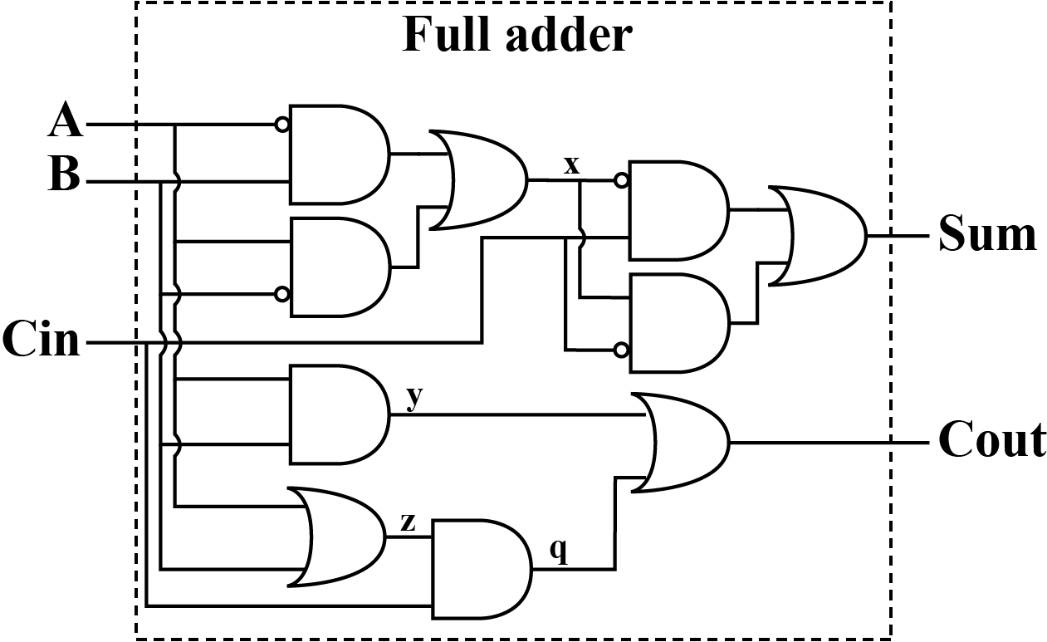
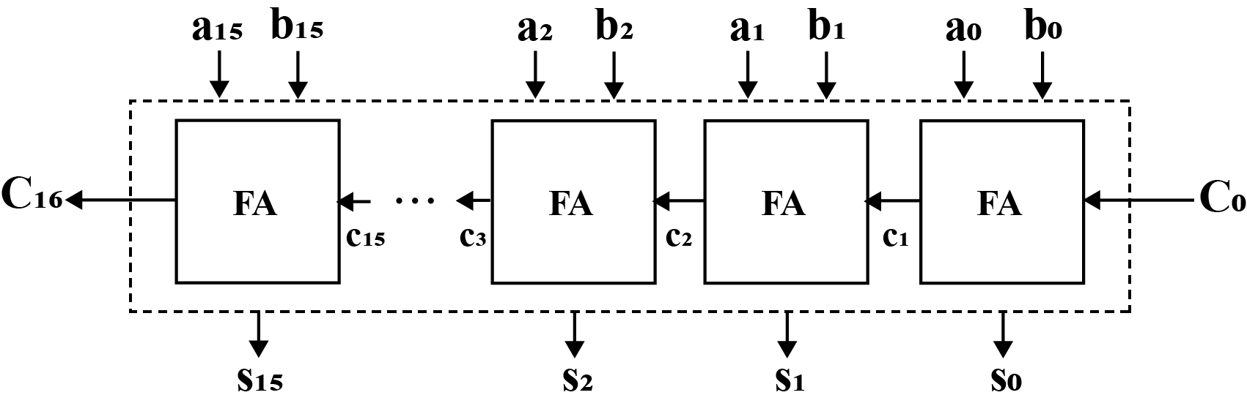
Ripple Carry Adder
Ripple carry adder (RCA) 是由多個加法器 (full adder) 連續組合而成，其中第 n 個加法器必須等待前一個加法結果傳入後才能進行運算，如同水波一樣依序傳遞 ，如下圖所示，以下將以 16-bit RCA 介紹 structural modeling
16bit RCA

Slide 9
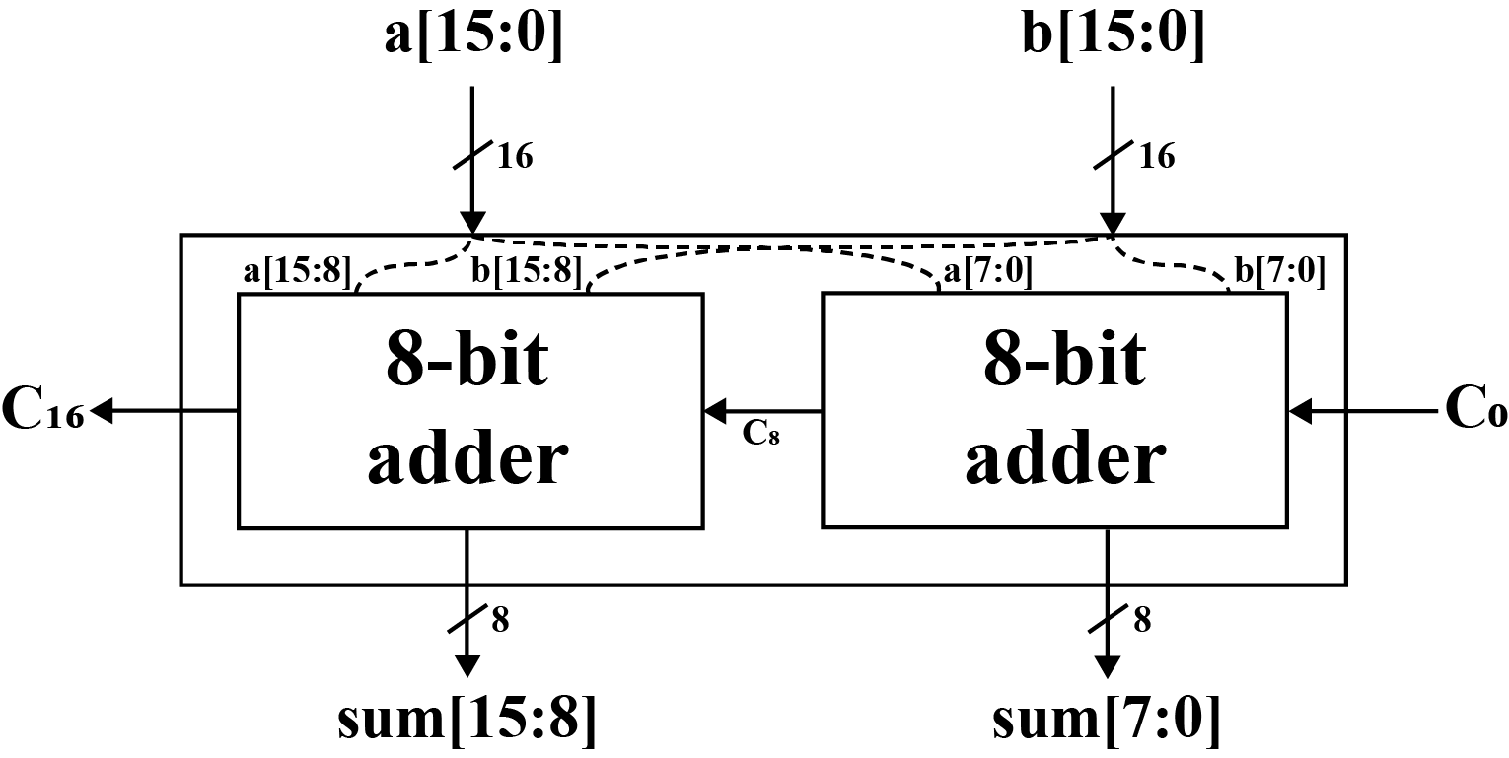
Verilog structural modeling
module RCA_16bit(a,b,sum,c0,c16);
input [15:0] a,b;
output [15:0] sum;
input c0;
output c16;
wire carry;
RCA_8bit FA1(a[7:0],b[7:0],sum[7:0],c0,carry);
RCA_8bit FA2(a[15:8],b[15:8],sum[15:8],carry,c16);
endmodule
Structural modeling 是以邏輯閘層次描述的行為，透過 I/O 將 module 與互相連結
以右圖的行為區塊為例，16-bit RCA 可分為兩個 8-bit RCA ，並且可將 8-bit RCA 再以兩個4-bit RCA、四個2-bit RCA 或八個加法器互相連結
module RCA_8bit(a,b,sum,cin,cout);
input [7:0] a,b;
output [7:0] sum;
output cin;
output cout;
wire [7:0] c;
assign cout = c[7];
endmodule
structural modeling design ...

Slide 10
Gate delay & Timing simulation

Slide 11
Gate delay & Timing simulation (1/4)
16-bit RCA 其中每個加法器的架構如圖下，由各兩個 xor、and、or gate 組成，圖右為其行為描述區塊
module fulladder(a,b,cin,sum,cout);
input a, b, cin;
output sum,cout;
wire x,y,z,q;
//sum = (a ^ b) ^ cin;
//cout = ((a & b) | ((a | b) & cin));
xorgate xor1 (a,b,x);
xorgate xor2(x,cin,sum);
andgate and1(a,b,y);
andgate and2(z,cin,q);
orgate or1(a,b,z);
orgate or2(y,q,cout);
endmodule

Slide 12
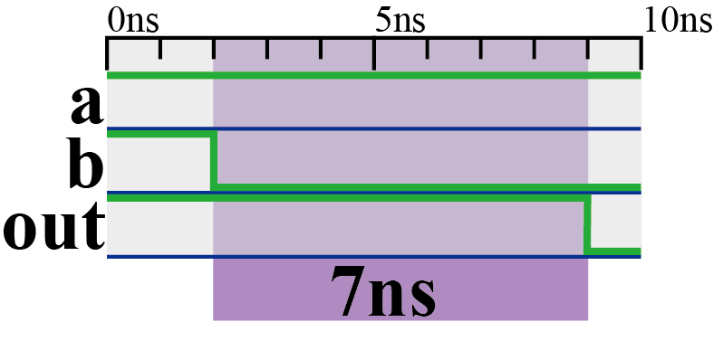
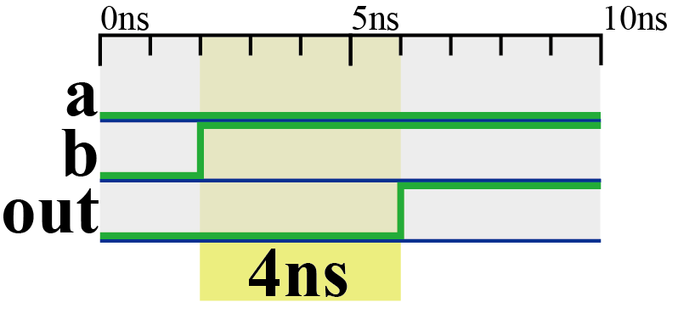
Gate delay & Timing simulation (2/4)
在電路中輸入的訊號每經過一個邏輯閘 (gate) 就會延遲一小段時間，稱為 gate delay。觀察下圖加法器的波形，以下將會對加法器內的邏輯閘進行描述
and gate delay : 7ns
or gate delay : 4ns
and gate : a and b經過7ns後產生out
or gate : a or b經過4ns後產生out

Slide 13
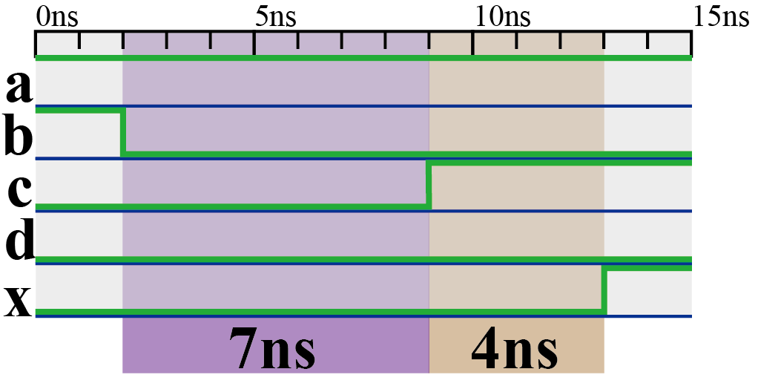
Gate delay & Timing simulation (3/4)
加法器其中有兩個 xor gate ，每個 xor gate 由兩個 and gate 和一個 or gate 組合而成，其波形和行為描述區塊如下
Xor gate : a xor b經過7ns and gate 和 4ns or gate 後產生out
d
c

Slide 14
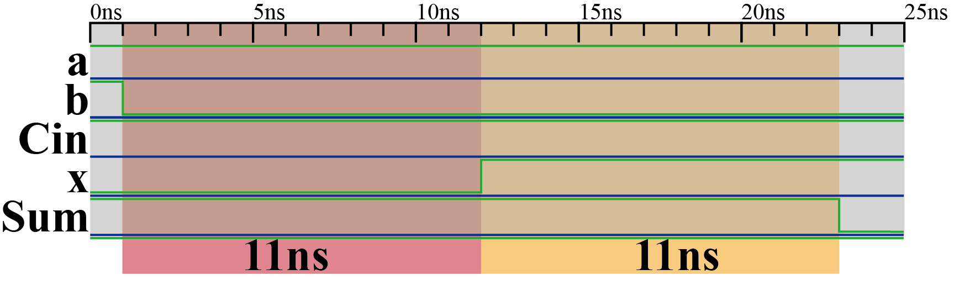
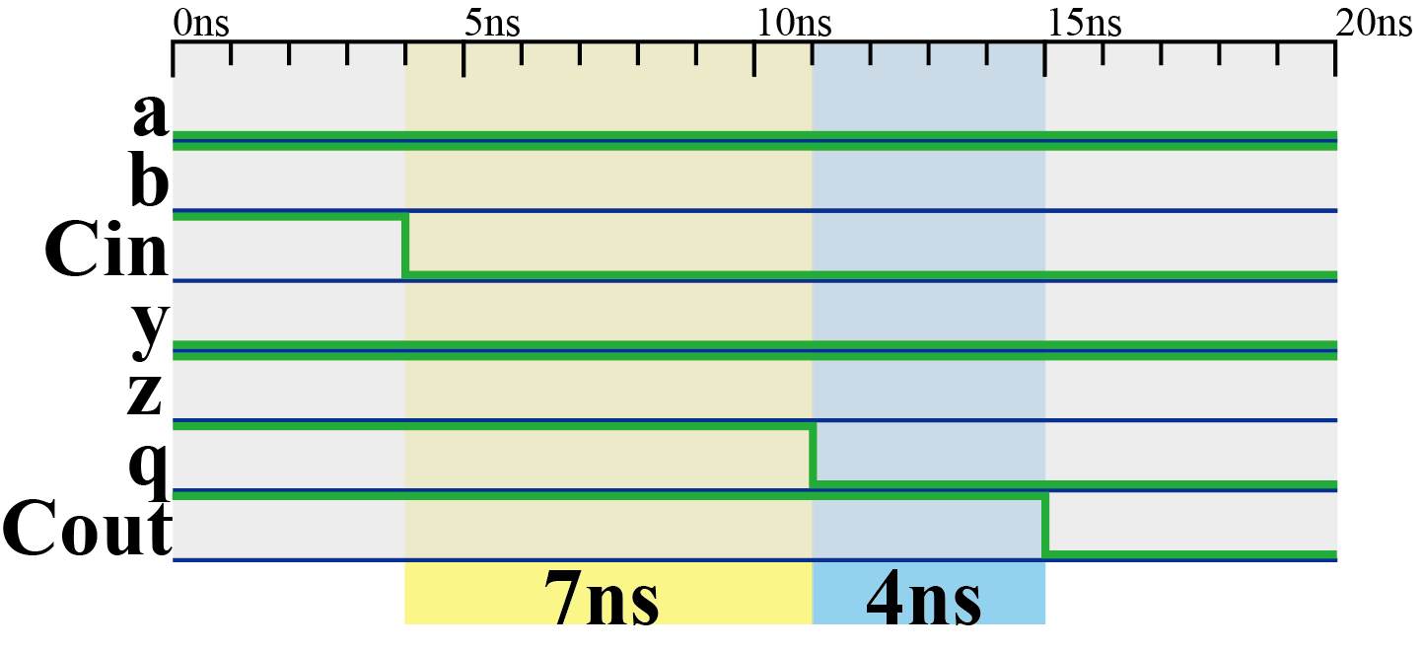
Gate delay & Timing simulation (4/4)
以下為 full adder 的完整 waveform，在下圖可以觀察輸入值 A、B、Cin 到輸出值 Sum、Cout 的時序變化

Slide 15
實驗範例 & 作業

Slide 16
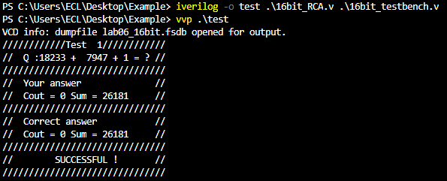
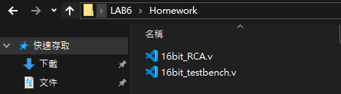
課堂範例
請參考投影片以及上課內容，開啟"Example"資料夾，在 16bit_RCA.v 中透過 structural modeling 以範例提供的and gate 和 or gate 組合出 16-bit RCA，使用 Verilog 驗證 testbench 的正確性，若運算正確則會顯示如下圖結果，總共有十道 test

Slide 17
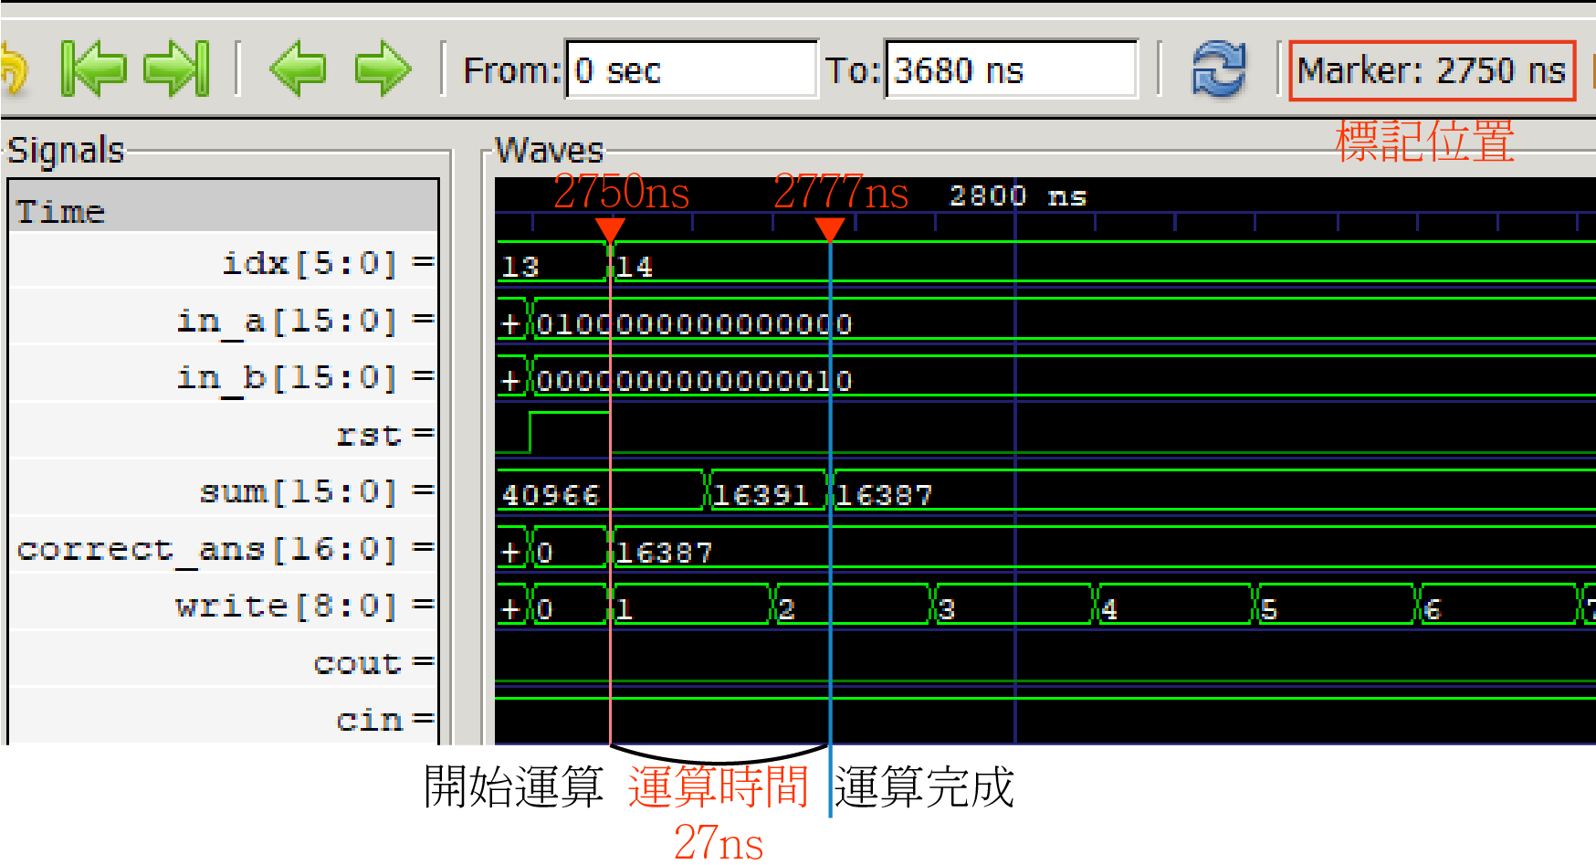
實驗作業
請將於範例完成的 16bit_RCA.v 移至"Homework"資料夾，參考範例的 testbench ，修改 16bit_testbench.v 後使用 gtkwave 觀察波形，在十道 test 內至少找出各一組輸入 (in_a,in_b,cin) 使 16-bit RCA 消耗最長 (worst case) 和最短 (best case) 運算時間，最後在 gtkwave 中拉出下列訊號線並與助教說明你的答案
idx : 運算筆數
in_a、in_b、cin : 輸入值
sum : 你設計的 RCA 運算結果
correct_ans : 正確答案

Slide 18
評分方式
Demo時間 : 依E-Course公布為準
Demo梯次 : 依E-Course公布為準
Demo地點 : 501A
課程評分方式
範例 : 展示你的 structural modeling 設計以及 testbench 的十道運算結果 (60%)
作業 : 至少各找出一組 worst case 和 best case 並展示 gtkwave 波形給助教查看 (40%)
請記得填寫意見回饋表，否則不予計分
若對本次範例、作業或評分方式有任何疑問，請寄信到本次 lab 的助教信箱詢問，謝謝
徐孟澤 sszrop321@gmail.com
簡睿宇 ru03bjo4m385122@gmail.com

